Slide 1
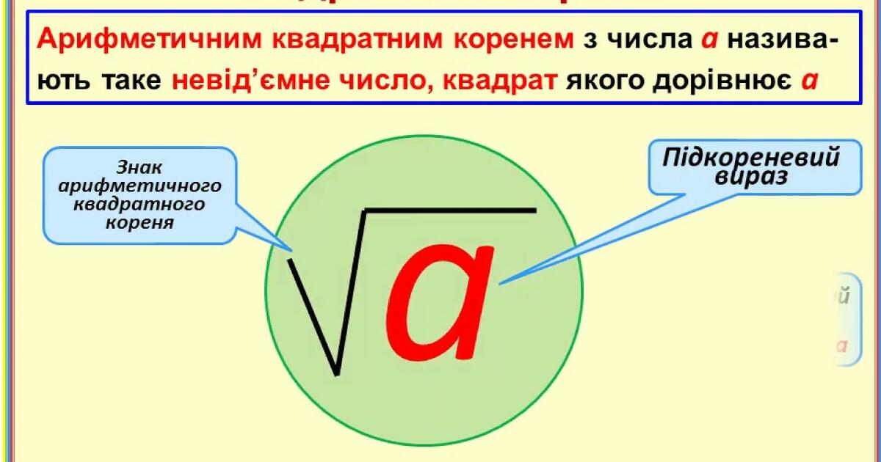
Алгебра, 8 клас
Властивості арифметичного квадратного кореня

Slide 2

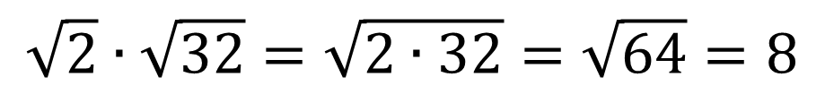
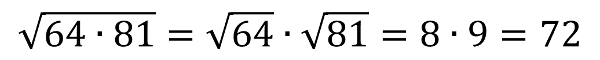
Вивчення нової теми
Властивість 1. (корінь із добутку).
Для будь-яких дійсних чисел a і b таких,
що a ≥ 0 і b ≥ 0, виконується рівність
Приклади.
$$\sqrt{64∙81}=\sqrt{64}∙\sqrt{81}=8∙9=72$$
$$\sqrt{2}∙\sqrt{32}=\sqrt{2∙32}=\sqrt{64}=8$$

Slide 3

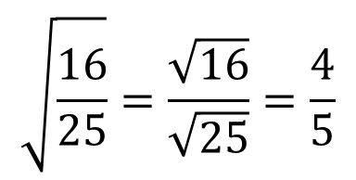
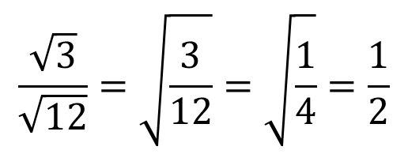
Властивість 2. (корінь з дробу).
Для будь-яких дійсних чисел a і b таких,
що a ≥ 0 і b > 0, виконується рівність
Приклади.
$$\sqrt{\frac{16}{25}}=\frac{\sqrt{16}}{\sqrt{25}}=\frac{4}{5}$$
$$\frac{\sqrt{3}}{\sqrt{12}}=\sqrt{\frac{3}{12}}=\sqrt{\frac{1}{4}}=\frac{1}{2}$$

Slide 4
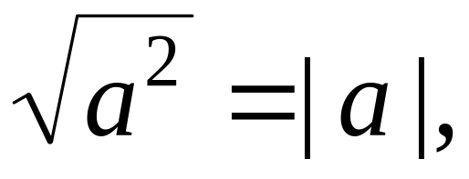



Властивість 3. (корінь із квадрата). Для будь-якого
дійсного значення а виконується
рівність
Приклади.
$$\sqrt{5^{2}}=\left|5\right|=5$$
$$\sqrt{{\left(−7\right)}^{2}}=\left|−7\right|=7$$

Slide 5
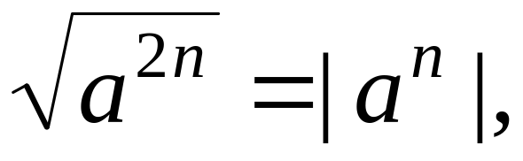





Властивість 4. (корінь із степеня).
Для будь-якого дійсного значення а і
натурального числа n виконується рівність
Приклади.
$$\sqrt{2^{12}}=2^{6}=64$$
$$\sqrt{3^{6}}=3^{3}=27$$

Slide 6
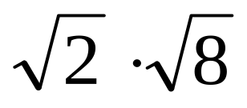
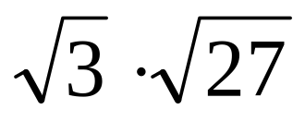
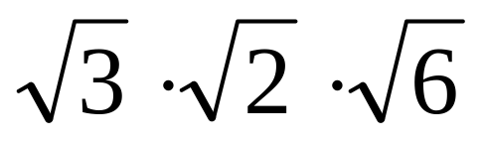
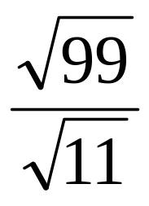
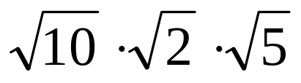
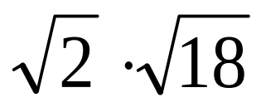
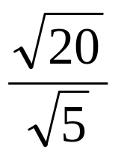
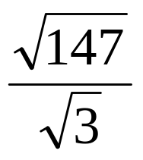

Знайти значення виразу
Відповіді
4
9
6
10
6
3
2
7

Slide 7

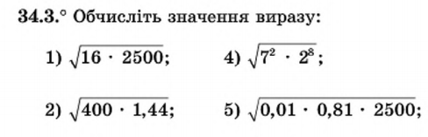

Працюємо разом
1

Slide 8
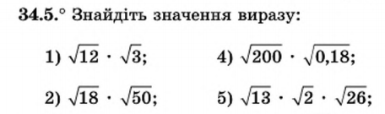



2

Slide 9

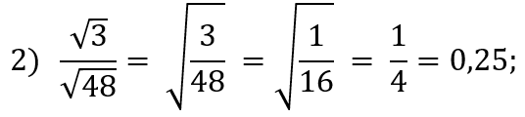
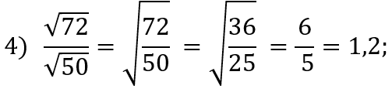
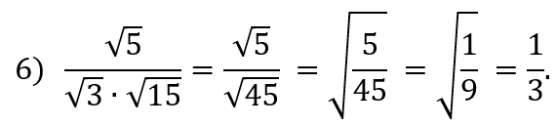
3

Slide 10




4
Спростити

Slide 11
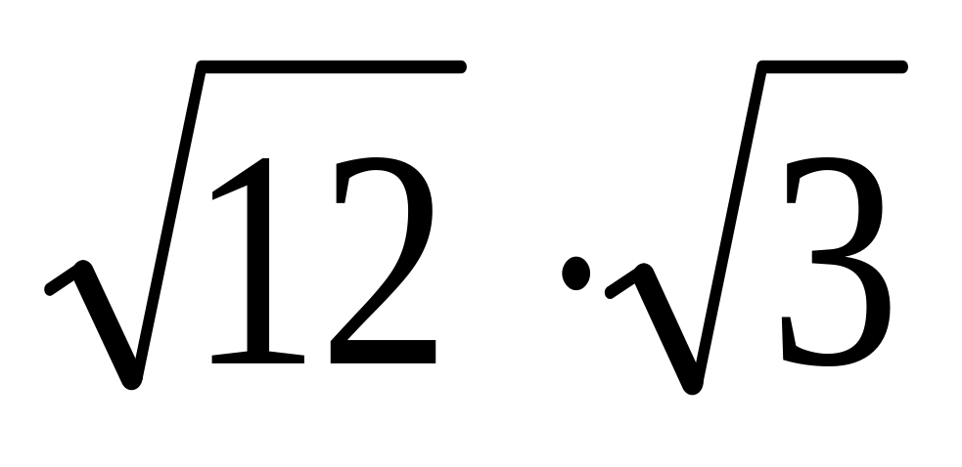
Знайти значення виразу

Slide 12
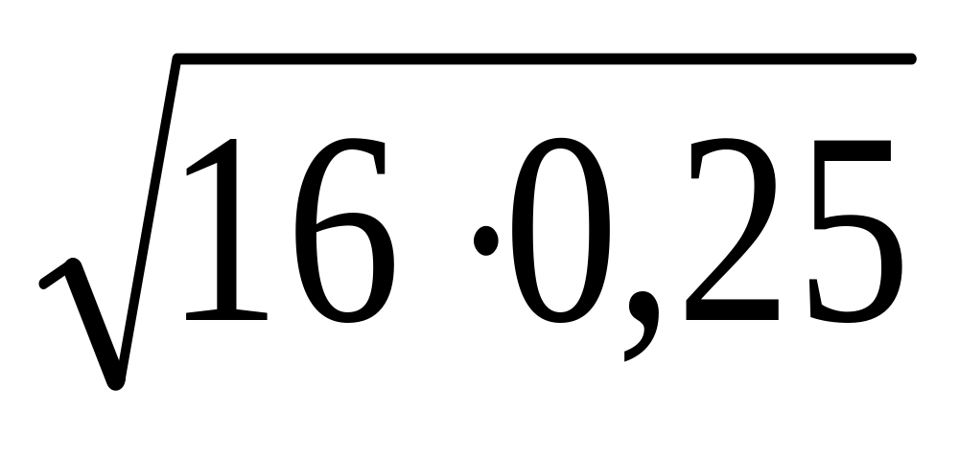
Чому дорівнює значення виразу :

Slide 13
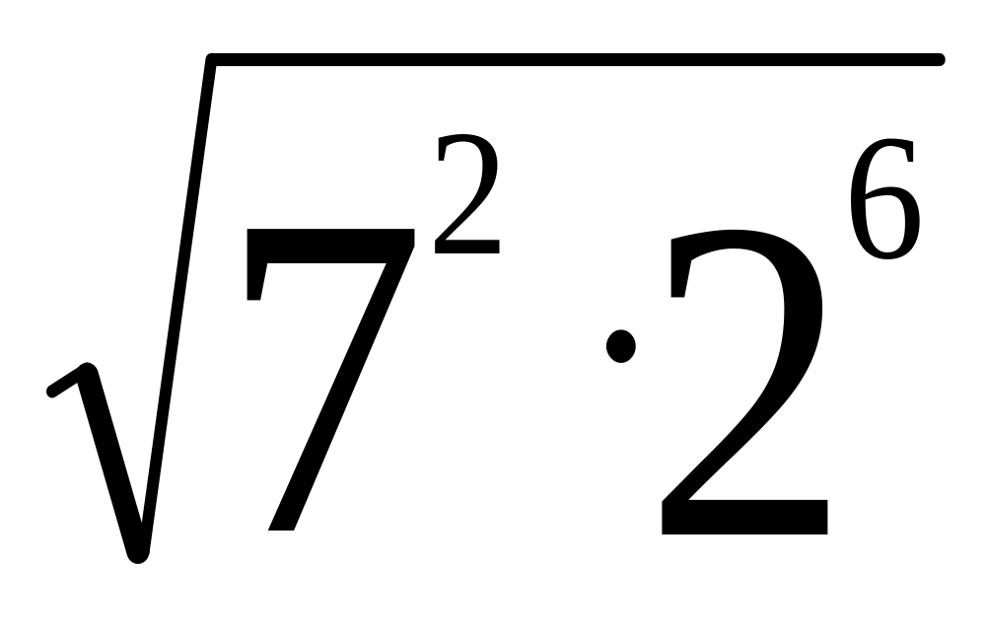
Обчисліть значення виразу :

Slide 14
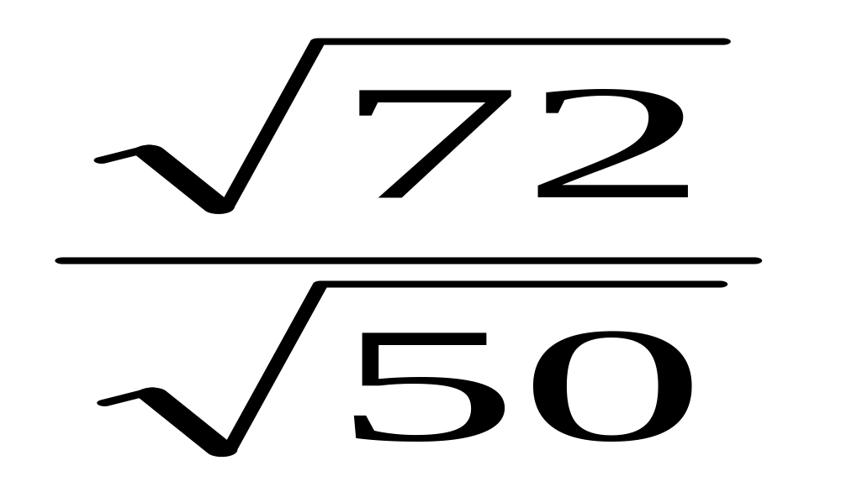
Знайдіть значення частки :

Slide 15
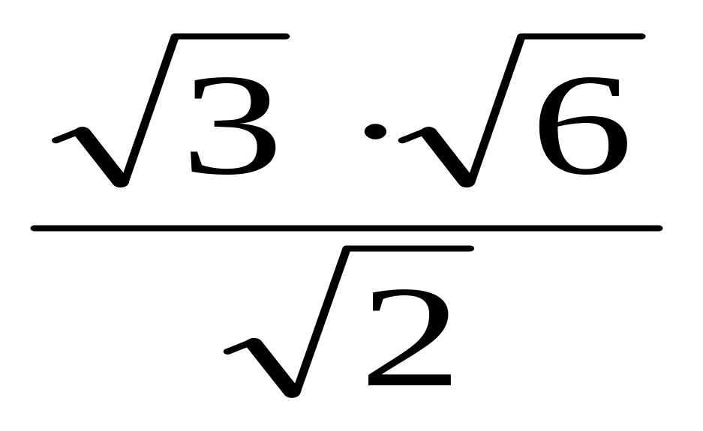
Знайдітьзначення виразу :

Slide 16
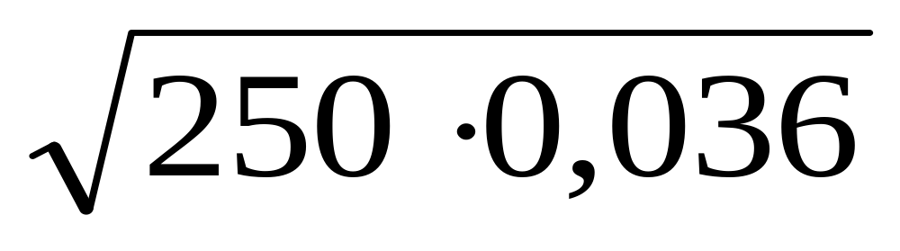
Чому дорівнює значення виразу :

Slide 17
Рефлексія
При вивченні теми я:
- дізнався...
- зрозумів...
- навчився...
- найбільший мій успіх - це...
- найбільші труднощі я відчув...
- я не вмів, а тепер умію...
- на наступному уроці я хочу...

Slide 18


Домашнє завдання
Повторити матеріал § 17
Розв'язати №17.6, 17.13

